Slide 1
软件设计与体系结构
——程序员需要了解的底层知识
西北大学软件学院 谢倩茹

Slide 2
第四章 指令并行与流水线
西北大学软件学院 谢倩茹

Slide 3
处理器如何执行指令？

Slide 4
指令系统，现在也被称为ISA(Instruction Set Architecture，指令集架构)，包含机器所具有的全部指令, 它反映了计算机所拥有的基本功能。
ISA是编译器编写者和处理器设计人员之间的桥梁，
硬件设计人员：采用各种手段实现指令系统
软件设计人员：使用这些指令编制软件，来填补指令、计算机硬件与应用之间的差距

Slide 5
一种指令集结构中的指令到底要支持哪些类型的操作？
两种截然不同的方向：
CISC（Complex Instruction Set Computer,复杂指令集计算机）
RISC（Reduced Instruction Set Computing，精简指令集计算机）

Slide 6
我们认为，基于RISC理念设计的处理器只有在极少数情况下慢于CISC处理器……过多的指令使得CISC处理器的控制逻辑复杂……研发成本上升……编译器也不知道该如何利用这么复杂的指令集……CISC的设计思路应当反思。”
—— RISC的早期倡导者之一，David Patterson
“RISC与CISC的区别缺乏明确定义，而且RISC缺乏有力实验证明其宣称的优势，仅停留在纸面的设计是不够的，我们在VAX结构的设计中发现很多与RISC理念相反的地方……实验数据证明RISC的出发点有误……”
—— CISC结构的设计者代表，Douglas W. Clark
和William D. Strecker

Slide 7
指令系统发展的两种途径CISC,RISC
CISC：冯·诺依曼结构也称普林斯顿结构
CISC代表：Intel X86；
x86：x86是Intel公司首先研发的一种CPU体系架构，该系列最早的处理器即为16位的Intel 8086。
x86-32：表示32位的x86体系架构，该架构的第一款CPU为Intel 80386
x86-64：表示64位的x86体系架构。

Slide 8
指令系统发展的两种途径CISC,RISC
RISC，也称哈佛结构
RISC代表：IBM power架构；ARM架构
ARM凭借自己超高的性能功耗在移动计算市场占据了主导地位。
目前，x86处理器占据了超过90%的个人电脑市场，以ARM为代表的RISC产品则同样占据了超过90%的移动计算市场。

Slide 9
CISC与RISC发展之路——融合
英特尔在基于CISC的x86中引入RISC的设计思想，增加了额外的一些“翻译层”。CPU外部依旧是x86，但是内部运行更为类似精简的RISC，于是CPU效能得到极大的提升。
RISC指令的扩充——指令条数、执行周期

Slide 10
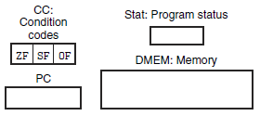
一、Y86-64指令集体系结构
1、程序员可见的状态
寄存器15个
寄存器%rsp作为栈指针
条件码
程序计数器PC保存当前正在执行指令的地址
%rax | %rsp | %r8 | %r12
%rcx | %rbp | %r9 | %r13
%rdx | %rsi | %r10 | %r14
%rbx | %rdi | %r11

Slide 11
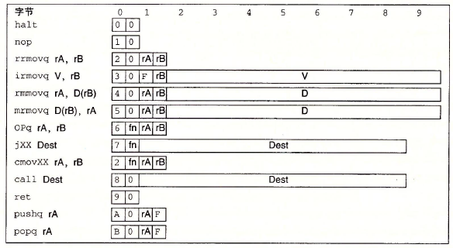
2、指令编码

Slide 12
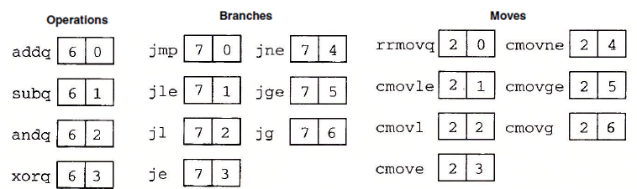
指令编码
寄存器编码
数字 | 寄存器 | 数字 | 寄存器
0 | %rax | 8 | %r9
1 | %rcx | 9 | %r9
2 | %rdx | A | %r10
3 | %rbx | B | %r11
4 | %rsp | C | %r12
5 | %rbp | D | %r13
6 | %rsi | E | %r14
7 | %rdi | F | 无寄存器

Slide 13
指令编码示例
指令rmmovq %rsp,0x123456789abcd（%rdx）对应的十六进制表示
代码40
源操作数4（%rsp） 目的操作数2（%rdx）
偏移量cd ab 89 67 45 23 01 00(小端位序)
结果：40 42 cd ab 89 67 45 23 01 00

Slide 14
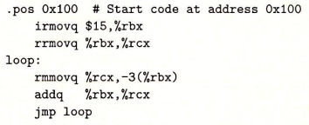
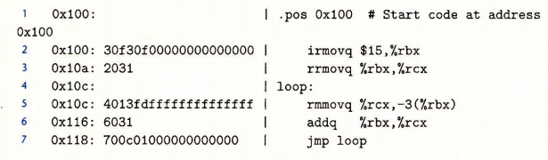
写出下列指令序列的字节编码

Slide 15
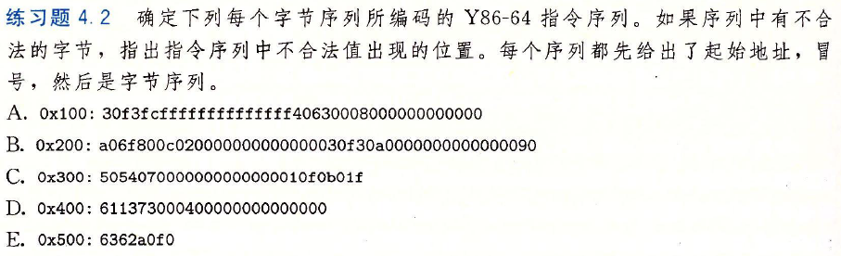
练习

Slide 16
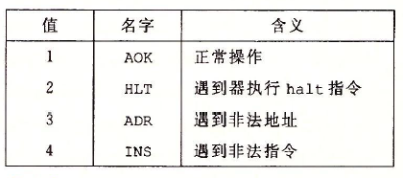
异常
程序的状态码，描述了程序执行的总体状态。当代码值为1时，表示程序正常执行，而其他三个代码表示程序发生了某种类型的异常。

Slide 17
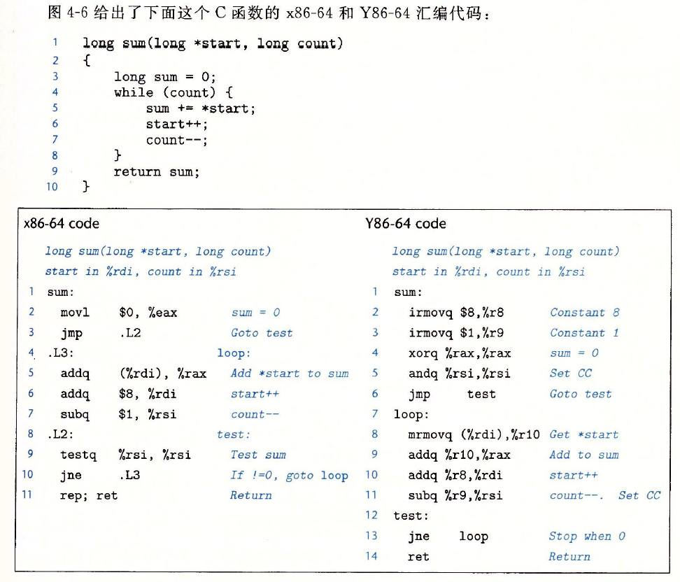
Y86-64程序

Slide 18
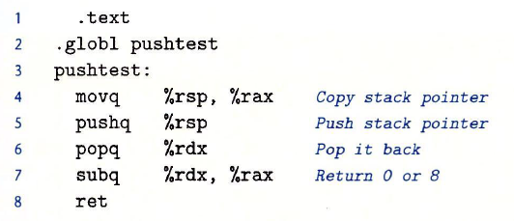
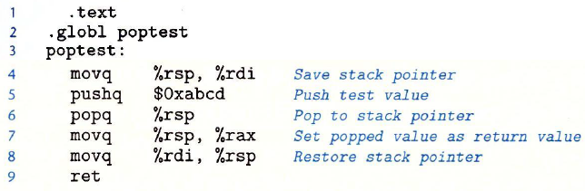
Push和pop指令
当遇到指令push %rsp
当遇到指令pop %rsp
返回结果总是0，说明压入堆栈的是rsp的原始值
返回结果总是0xabcd，说明弹出堆栈的内存中的值

Slide 19
二、指令顺序执行
1、指令的处理步骤
取指: 根据pc从内存中取出将要执行的指令码.
译码: 抽出操作码、寄存器、内存地址、立即数.
计算操作数有效地址: 按照寻址方式计算有效地址.
取操作数: 根据有效地址访问寄存器、内存取出操作数.
运算: 执行算术逻辑运算或转移指令相关的判断及运算.
存结果: 将运算结果和标志位存入相应的存储单元.
形成下条指令地址: 根据译码及运算结果形成新的pc值.

Slide 20
2、指令执行的硬件基础
组合逻辑
寄存器
FSM（有限状态机）

Slide 21
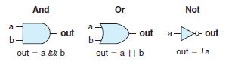
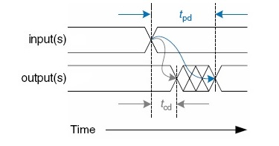
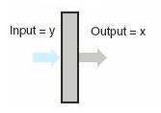
（1）组合逻辑
逻辑门的数字电路的基本计算单元
多个逻辑门组合构建的计算模块称为组合逻辑或者组合电路

Slide 22
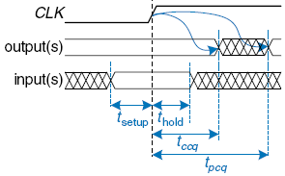
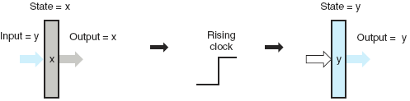
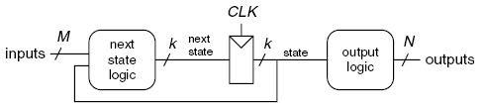
（2）寄存器
（3）时序逻辑（有限状态机FSM）
moore machine:

Slide 23
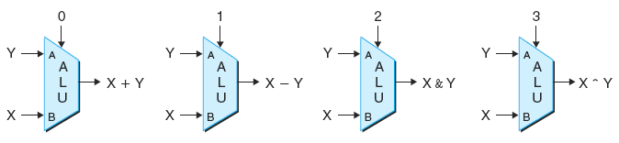
（4）CPU中的组合电路、寄存器单元
组合电路: 运算器, 译码及控制电路, 指令存储器与数据寄存器的读出电路…
Y86实现里的ALU

Slide 24
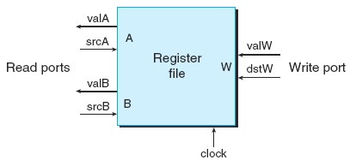
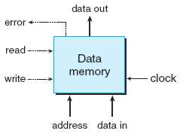
寄存器单元: 寄存器文件, 随机存储器, 标志位, pc…
Y86实现里的双端口寄存器文件和随机存储器

Slide 25
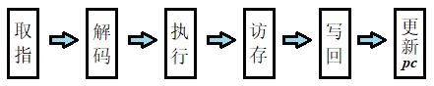
三、指令的顺序执行
1、微操作阶段组织
将微操作组织成所有指令都遵循的统一阶段序列
结构上简单一致, 降低复杂度, 提高硬件利用率
有利于采用流水线方式的实现
一个6阶段的框架

Slide 26
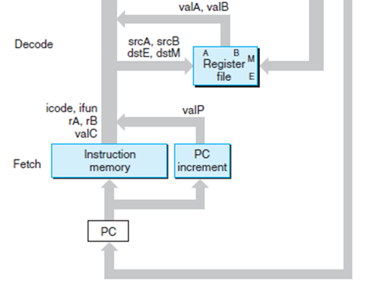
2、各阶段执行操作
取指阶段执行操作
取出指令代码（icode）与指令功能（ifun）
寄存器指示符rA和rB
常数valC
计算下一条指令的地址valP、
译码阶段的操作
从寄存器文件中读取操作数得到valA与valB

Slide 27
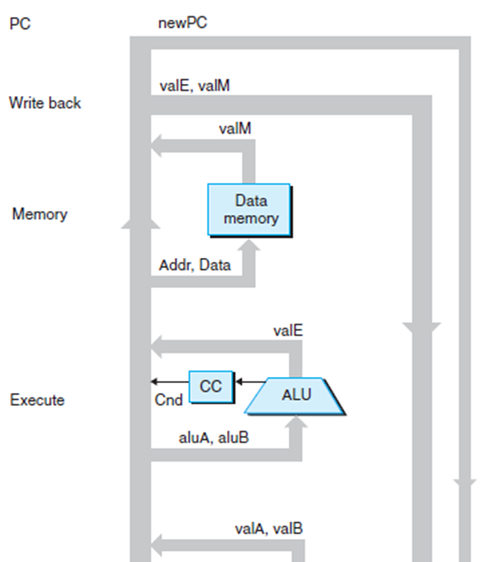
执行阶段的操作
ALU（算术逻辑单元）指明指令执行的操作，得到valE
访存阶段执行的操作
见数据写入内存或者从内存读入数据
写回阶段执行操作
将结果写回到寄存器文件
更新
将PC设置为下一条指令的地址

Slide 28
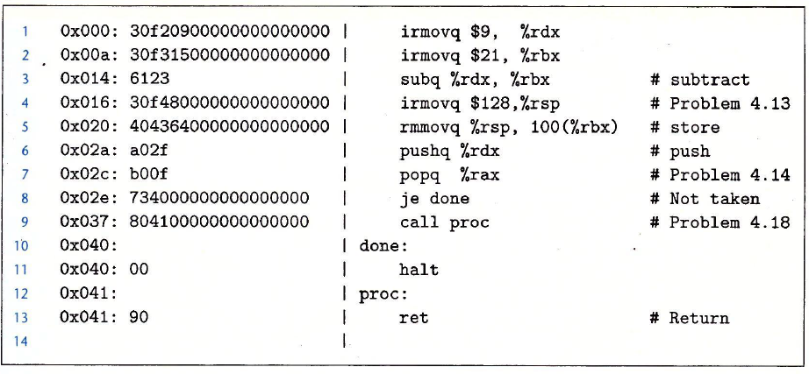

Slide 29
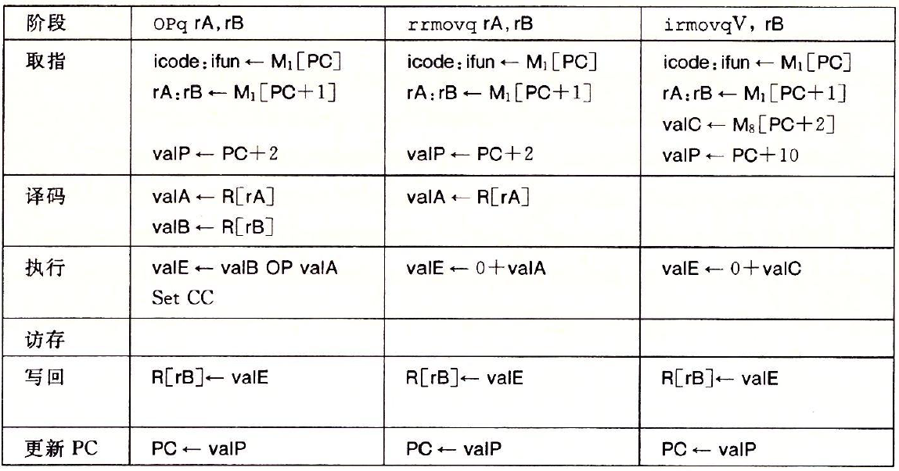
3、指令执行的操作
（1）整数运算及传送类指令

Slide 30
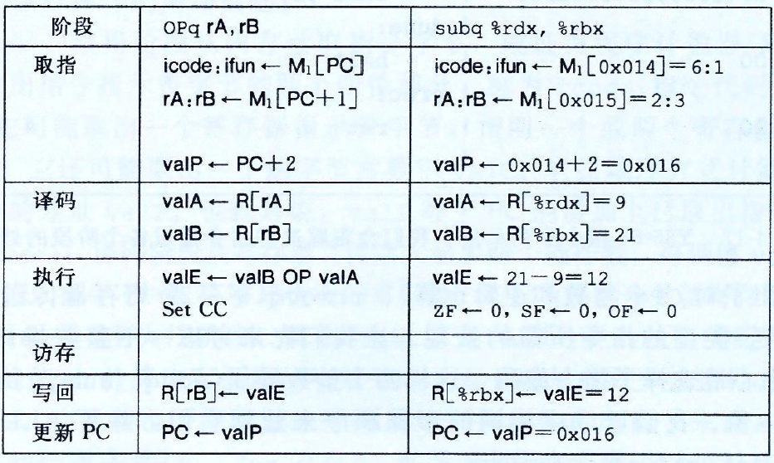

Slide 31
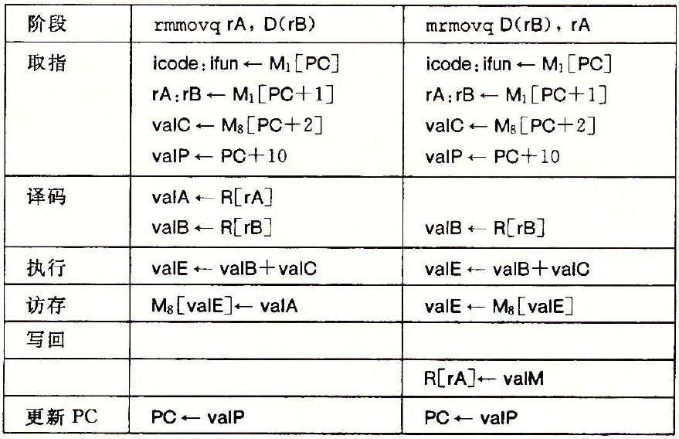
load-store 访存指令

Slide 33
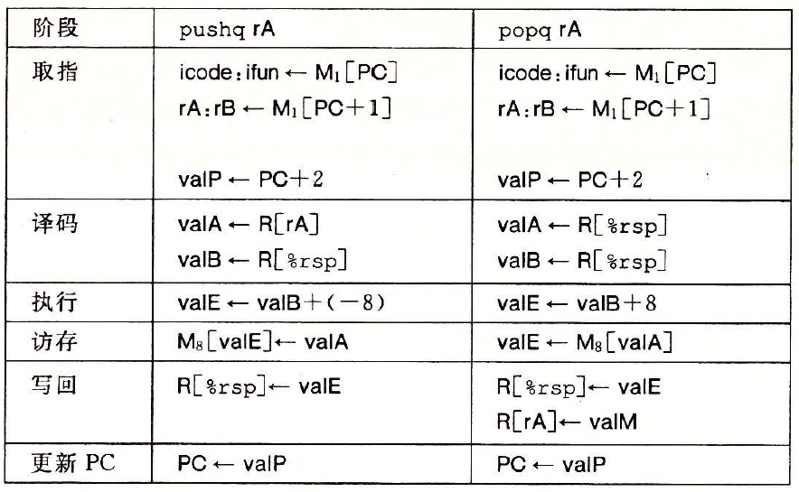
从不回读原则：处理器从来不需要为了完成一条指令的执行而去读由该指令更新了的状态。Push指令需要先减去栈顶指针再写数据，相当于从寄存器文件中读更新过的栈指针。
（3）栈操作指令

Slide 35
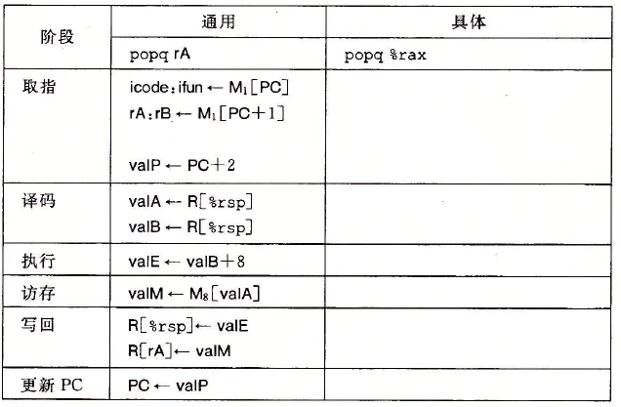
练习

Slide 36
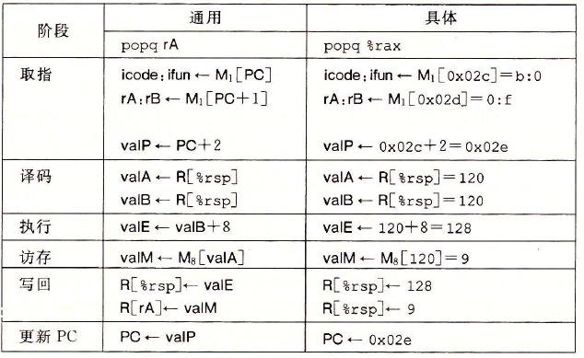

Slide 37
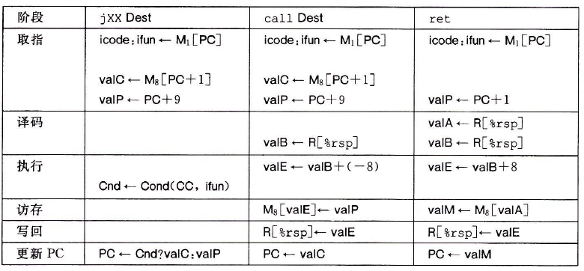
（4）条件转移、过程调用指令

Slide 38
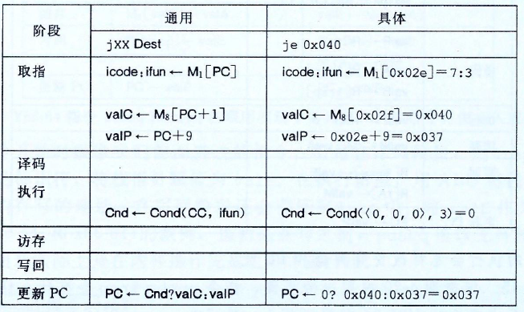

Slide 39
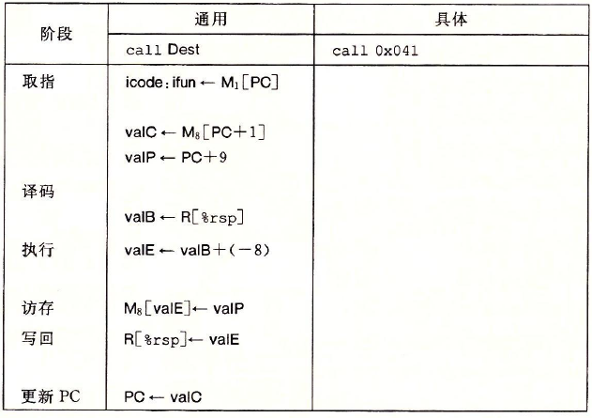
练习

Slide 40
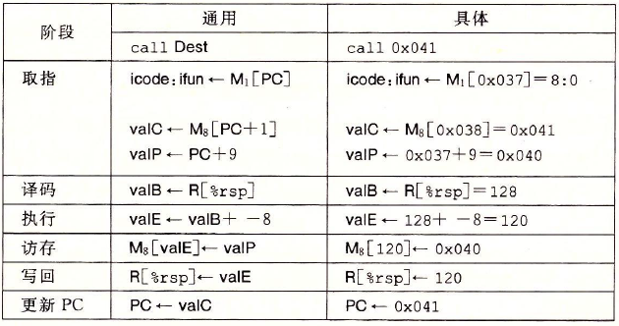

Slide 41
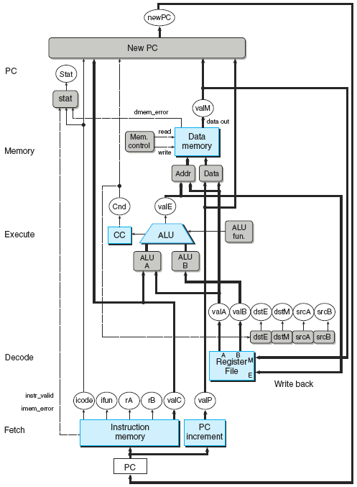
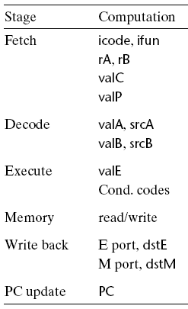
4、信号的计算与传播网络

Slide 43
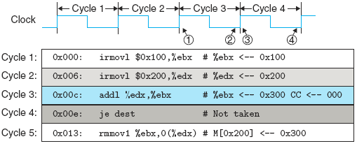
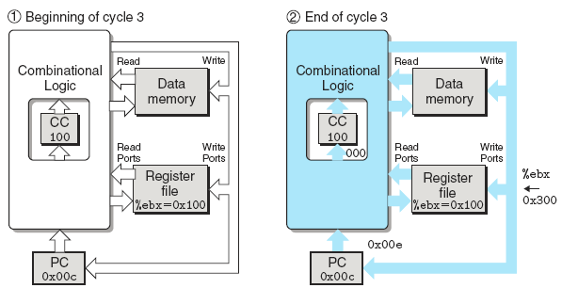
cpu执行指令实现状态迁移示意
程序计数器、条件码寄存器、数据内存和寄存器文件都需要在统一时钟的控制下。
只有执行运算指令时会改变CC的值，执行写存储单元的指令会写数据内存

Slide 44
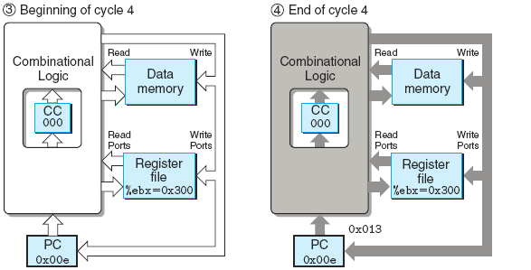
cpu执行指令实现状态迁移示意

Slide 45
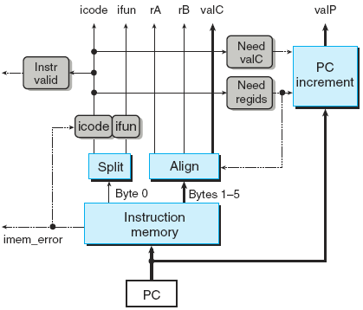
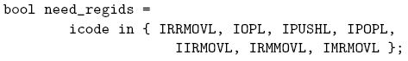
5、各阶段的实现
取指

Slide 46
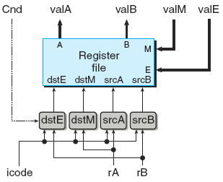
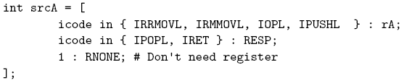
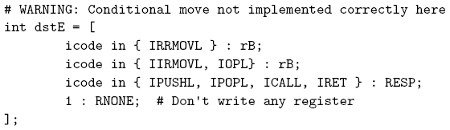
译码和写回

Slide 47
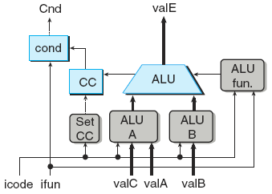
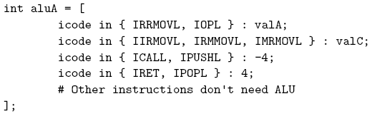
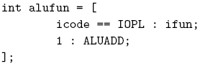
执行

Slide 48
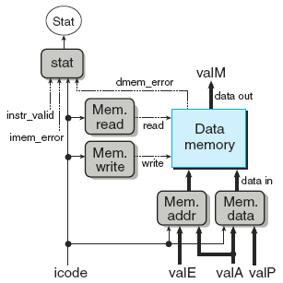
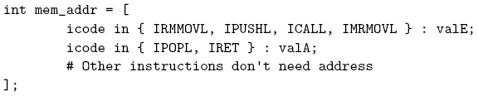
访存

Slide 49
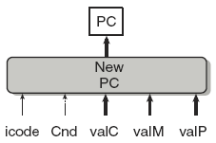
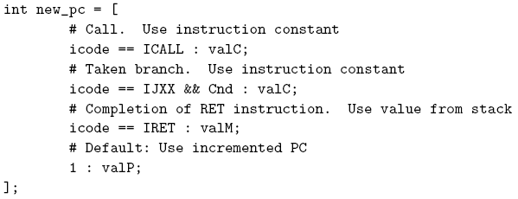
更新

Slide 50
提高处理机工作速度的途径
设计处理机的基本任务是要缩短解释指令的时间，即提高处理机指令执行的速度。通常的途径有以下三种：
提高处理机的工作主频。
使用RISK技术，缩短指令执行的平均时间
多条指令并行执行

Slide 51
四、指令级并行（ILP）
多条指令并行执行可以从两个方面来开发处理机内部的并行性：
空间并行性：即在一个处理机内设置多个独立的操作部件，并让这些操作部件并行工作，这种处理机称为多操作部件处理机或超标量处理机；
时间并行性：就是采用流水线技术。流水线技术是一种非常经济、对提高处理机的运算速度非常有效的技术

Slide 52

1、流水线原理
指令执行衡量指标：
Throughput(吞吐率)：每秒执行指令数.
Latency(延时)：执行一条指令所需要的时间.
指令的执行方式：
非流水的方式

Slide 53

流水线的方式

Slide 54


2、流水线操作

Slide 55

3、流水线的局限性
（1）操作划分不一致:导致时钟周期延长、吞
吐率降低.
（2）流水线过深：寄存器延迟占比增加、时钟
传播不同步

Slide 56

练习

Slide 57




4、带反馈的流水线
数据相关
控制相关
直接转化的流水线改变了系统的行为！
顺序方式下的流水线图

Slide 58

五、流水线实现
1、划分阶段

Slide 59

2、插入流水线寄存器
F：保存程序计数器
的预测值
D：保存最新取出的
指令信息
E：保存最新的译码
指令和从寄存器文
件读出的值的信息

Slide 60
M：保存最新执行指令
的结果，以及处理条
件转移的分支条件和
分支目标的信息
W：将反馈路径计算出来
的值提供给寄存器文
件，完成ret指令时向
PC提供返回地址

Slide 61

3、预测下一个pc
除条件jxx和ret外, 取指阶段的计算就能确定下一个pc.
对于call和jmp, 下一个pc是valC, 其他的是valP.

Slide 62

选择pc, 从三个值中选择当前的取指地址:
上一条指令预测的pc.
访存阶段反馈的, jxx分支预测错误的正确方向(顺序执行的地址).
写回阶段反馈的, ret从堆栈中取出的返回地址

Slide 63

selectPC
合并valA和ValP，后续计算中不会同时用到valA和ValP, 为了减少寄存器的状态和信号的数量, 在解码阶段合并为valA.

Slide 64


Slide 65

指令流水举例

Slide 66
5、流水线冒险
流水线中相关的分类
数据相关（局部相关）
控制相关(全局相关)
流水线冒险：相关导致流水线产生的错误
数据冒险
控制冒险

Slide 67


数据冒险
不存在数据冒险
先写后读（RAW）

Slide 68



Slide 69

解决方法一：暂停（stalling）

Slide 70

解决方法二：转发

Slide 71



Slide 72

加载/使用数据冒险

Slide 73


Slide 74

FWD转发逻辑
五个不同的转发源
m_valM
W_valM
e_valE
M_valE
W_valE
大写表示从流水线寄存器读出的
小写表示从逻辑处理阶段得到的值

Slide 75
练习
下列指令序列在执行的时候在哪些位置会引起流水线冒险，应该如何解决？
irmovq $5, %rax
irmovq $10,%rdx
mrmovq 8(%rax),%rbx
addq %rdx, %rbx
存在数据冒险，使用转发
存在加载使用冒险,使用暂停加转发。
 | 1 | 2 | 3 | 4 | 5 | 6 | 7 | 8 | 9
irmovq $5, %rax | F | D | E | M M_dstE=%rax M_valE=3 | W
irmovq $10,%rdx |  | F | D | E | M | W W_dstE=%rdx W_valE=10
mrmovq 8(%rax),%rbx |  |  | F | D ValA⬅M_valE=3 | E | M M_dstE=%rax m_valM⬅M[5] | W
addq %rdx, %rbx |  |  | F | D | D | D ValA⬅W_valE=10 ValB⬅m_valM⬅M[5]

Slide 76
（2）控制冒险
控制冒险是由于根据当前取出的指令无法及时获得下一条指令地址所引起的。造成的主要原因是ret指令和条件转移指令。
解决方法：
暂停：

Slide 77



Slide 78
条件转移引起的冒险
分支预测: 猜测分支方向并根据猜测开始取指的技术
静态分支预测任选一条分支。
认为分支（branch）一定会执行；认为branch一定不会执行；
动态分支预测
分支预测缓冲区（Branch Prediction Buff)
分支历史表(branch history table)

Slide 79
标量流水线与超标量
标量流水线处理器：每周期获取一条指令，顺序发射、顺序执行，且每周期最多执行一条指令
超标量”是指 CPU 在一个时钟周期内获取、执行和提交多条指令。多条指令之间有些可以并行执行、有些存在依赖关系，乱序执行可以在不影响程序功能的前提下，重新安排指令的执行顺序，让存在依赖关系的指令处于等待区，其他不相关的指令可以提前执行。
乱序执行中需要进行分支预测，提前执行后续的指令。分支预测成功可以大幅度提高指令执行的效率。

Slide 80
分支预测缓冲区（Branch Prediction（Target）
Buff)
将前面条件分支指令的执行结果与转向地址保存下来，在遇到相同的指令时，跟缓冲区存放的指令进行对比，相同则取出转向地址进行跳转。
Movq $100, %rax
loop： ……
……
Dec %rax
jnz loop
在第一次执行到JNZ指令时，预测的转移地址是存在BB中的前面一条JNZ指令的目标地址，不是LOOP，这一次预测是错误的。但执行后目标地址 LOOP便存入到BTB中。等到下一次执行到JNZ指令，就按BTB中的内容来预测，转移到LOOP，这是正确的。如此，一直到cx的值变为0之前，也都是对的。循环次数越多，BTB带来的效益就越高

Slide 81

分支历史表（Branch history table）
使用表格来记录指令的跳转信息，可以使用1bit来记录，1表示跳转，0表示不跳转。但是使用1位考虑的情况不够全面，反映的信息较少
饱和计数法：使用2bit来记录。例如11和10表示这条分支会跳转；01和00表示分支不会跳转

Slide 82


预测错误分支的处理

Slide 83



6、流水线方式的实现
（1）PC选择和取指

Slide 84

译码和写回阶段

Slide 85


Slide 86


Slide 87

执行阶段

Slide 88

访存阶段

Slide 89

7、流水线控制逻辑
（1）特殊控制情况的处理
ret: 暂停后续指令, 直至ret指令到达写回阶段.
load/use: 暂停后续指令, 直至load指令到达访存阶段.
jxx预测错误: 排除后续指令, 直至jxx指令到达访存阶段.
异常：需要禁止异常指令后面的指令更新程序员可见的状态，在异常指令到达写回阶段时停止执行
（2）特殊控制条件（冒险的触发条件）

Slide 90


（3）流水线的控制机制

Slide 91



控制条件的组合

Slide 92



（5）控制逻辑的实现

Slide 93
本章小结
Y86-64的指令集架构
指令执行的统一框架
指令顺序执行的实现
流水线原理
流水线局限性
流水线冒险
流水线的实现

